Slide 1
La Plataforma . NET
Acceso a Datos

Slide 2
Agenda
Modelado de Datos – Introducción
Introducción a ADO.NET
Acceso a Datos manual
LINQ
Entity Framework - Bases

Slide 3
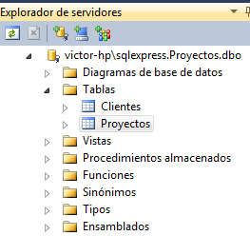
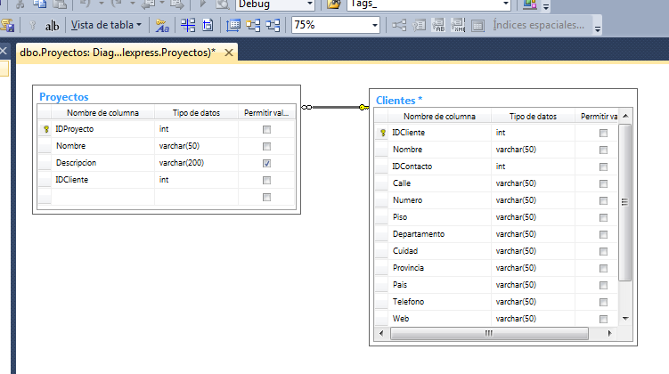
Demo Herramienta de Modelado de Datos
Conexión a Servidor de Datos
Crear/Abrir Base de Datos
Crear/Modificar Tabla
Crear/Modificar Relaciones
Uso del Entorno VS 2012

Slide 4
Microsoft Data Access Component
Aplicaciones .NET
ADO.NET
Fuente de Datos Específicos
ODBC
OLEDB
Datos SQL
Datos No SQL
Mainframes y fuente de datos prop.
SQL Server, Oracle, MySQL, etc
Textos, XML, Mails, Directorios

Slide 5
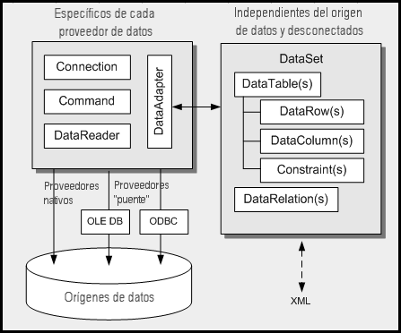
Introducción a ADO.NET
ADO.NET: clases que ofrecen toda la funcionalidad que un programador necesita para realizar acceso a datos y manejarlos una vez que los ha obtenido.
Alto nivel de abstracción, lo que permite olvidarnos de los detalles de bajo nivel de las bases de datos.
Es una tecnología interoperativa: aparte del almacenamiento y recuperación de datos, introduce la posibilidad de integrarse con el estándar XML.
Facilita el trabajo en n-capas y la posible migración de una fuente de datos a otra.

Slide 6
Arquitectura de Capas
Aplicaciones – Manejo y Visualización de Datos
System.Data
DataSet
ADO.NET
DataAdapter
DataReader
Proveedores
De acceso a
Datos.
Command
Connection
Datos

Slide 7
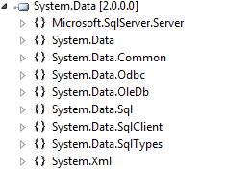
Capa Conectada
ODBC .NET Data Provider (System.Data.Odbc) Permite conectar nuestras aplicaciones a fuentes de datos a través de ODBC.
OLE DB .NET Data Provider (System.Data.OleDb) Realiza la conexión utilizando un proveedor OLEDB, al igual que el ADO clásico.
Oracle Client .NET Data Provider (System.Data.OracleClient) Proveedor de datos para acceder a Oracle.
SQL Server .NET Data Provider (System.Data.SqlClient) Permite la conexión optimizada a SQL Server 7.0 o posterior, incluyendo la última versión SQL Server Express Edition.

Slide 8
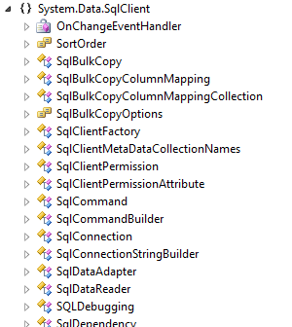
Proveedores de acceso a datos
Cada uno de estos posee las clases:
Connection: establece una conexión física con una base de datos determinada.
Command: representa una determinada sentencia SQL o un Stored Procedure.
DataAdapter: establece una comunicación entre una fuente de datos y un DataSet.
DataReader: accede a los datos de una manera muy rápida.
Se realiza la conexión y comunicación con los orígenes de datos. Cada proveedor de datos implementa su propia versión de las clases Connection, Command, DataReader y DataAdapter
Navegación por el Explorador de Objetos

Slide 9
Escenario Conectado
La conexión a los datos se mantiene “viva”.
Se usa el objeto DataReader para lectura.
Escenarios posibles:
Bajo número de transacciones concurrentes.
Transacciones cortas.
Datos siempre actualizados.
Aplicaciones – Manejo y Visualización de Datos
DataSet
ADO.NET
DataAdapter
DataReader
Command
Connection
Datos

Slide 10
Demo - Pasos Genéricos
1. Declarar la conexión y conectarse a la BD
2. Declarar el comando SQL.
3. Ejecutar el comando SQL y asignar el resultado.
4. Liberar los recursos

Slide 11
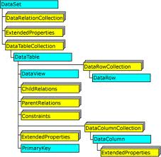
Capa Desconectada
DataSet
Datos en memoria desde un origen datos.
Contiene un conjunto de datos que han sido volcados desde el proveedor de datos para su manipulación
DataView
Permite crear múltiples vistas de datos,
Representa los datos de la clase DataTable,
Editar, ordenar y filtrar, buscar y navegar por un conjunto de datos determinado.
DataTable
Representa una determinada tabla en memoria.

Slide 12
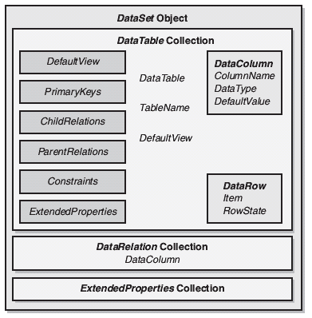
Capa Desconectada - DataSet
DataTable: representa una tabla o relación de datos.
DataColumn: ofrece información sobre cada uno de los campos de los registros almacenados en un DataTable.
DataRow: representa un registro de la tabla virtual definida por el DataTable..
Constraint: las clases Constraint se emplean para definir restricciones en los tipos de datos.
DataRelations: define la relación existente entre dos objetos DataTable.
DataView: representa una vista concreta de un DataTable. Normalmente se trata de ordenaciones o filtros sobre los datos originales.

Slide 13
Escenario Desconectado
Para aplicaciones distribuidas (empresa)
Una gran cantidad de accesos de lectura simultáneas
Diseñado para una n-tier arquitectura y cliente / servidor
DataSet cachea los datos en memoria y es independiente de la fuente de datos.
DataAdapter es usado para sincronizar con la fuente de datos.
Aplicaciones – Manejo y Visualización de Datos
System.Data
DataSet
ADO.NET
DataAdapter
DataReader
Proveedores
De acceso a
Datos.
Command
Connection
Datos

Slide 14
Demo
Ejemplo de lectura con el DataAdapter
Ejemplo de Modificación (Inserción)

Slide 15
Enlaces a Formularios
Herramienta para el desarrollo rápido de aplicaciones.
Crear un origen de Datos – Selección de los datos que vamos a manejar.
Incrustar Modelo de Datos a manejar.
Incrustar Tabla Padre
Incrustar Tabla Hijo
Relacionar Tablas

Slide 16
Demo
Se crea el origen de Datos. Se selecciona la BD y las tablas.
Se preparan las tablas padre e hijo. Se establecen como se mostraran cada tabla y campos.
Inscrustando las tablas –
Primero la maestro – Se ejecuta
Luego la hijo – Se ejecuta
Se relacionan
Manipulación de datos. Modificación y eliminación.

Slide 17
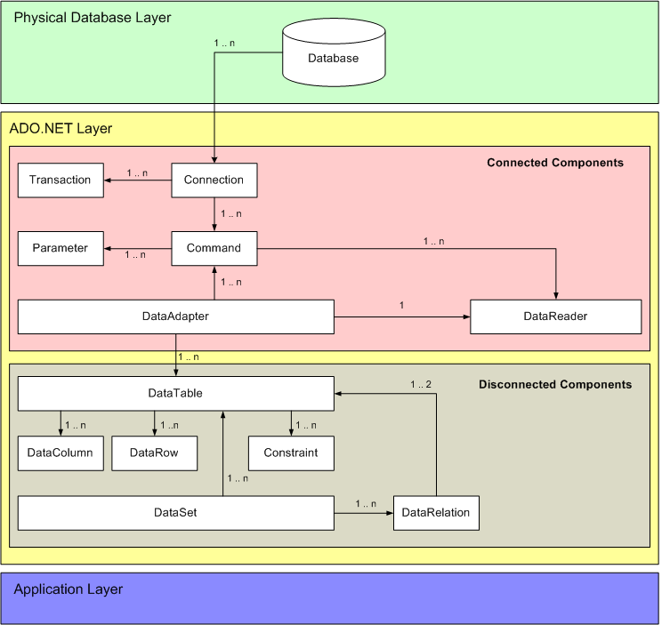
Arquitectura Resumen

Slide 18
LINQ
Lenguaje de Consulta Integrado (Language Integrated Query).
La consulta pasa a ser parte del lenguaje.
Componente del Framework a partir de 3.5.
Permite trabajar con datos, colecciones y elementos de una forma muy precisa, utilizando para ello sentencias integradas muy similares al lenguaje SQL.
LINQ?

Slide 19
Consultas sin LINQ
Objetos usando bucles y condiciones
foreach (Cliente c in Clientes)
{ if (c.Region == “ER") ...
Base de Datos usando SQL
SELECT * FROM Clientes WHERE Region=ER'

Slide 20
ADO sin LINQ
SqlConnection conn = new SqlConnection();
conn.ConnectionString = @"Data Source=.\SQLEXPRESS;Initial Catalog=Proyectos;Integrated Security=SSPI";
SqlCommand miComando = new SqlCommand("select nombre from clientes", conn);
SqlDataReader miDataReader;
conn.Open();
miDataReader = miComando.ExecuteReader();
while (miDataReader.Read())
{
textBox.Text += miDataReader["nombre"].ToString() + "\r\n";
}
miComando = null;
conn.Close();

Slide 21
Consulta con LINQ
var miCliente = from c in Clientes where c.Region == “ER" select c;
var miCliente = from c in Clientes select new {c.nombre};

Slide 22
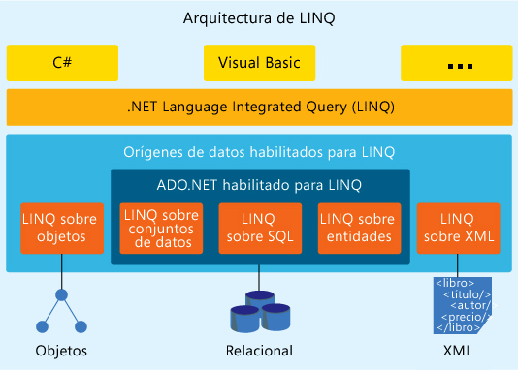
Arquitectura de LINQ
Notes:
En esta arquitectura, podemos ver a los lenguajes de programación en la capa más alta, y a continuación LINQ como lenguaje integrado de consultas, y debajo de éste, los orígenes de datos o extensiones que podremos utilizar con LINQ.
Así por lo tanto, tenemos dentro de .NET Framework 3.5 (ó superiores) los siguientes extensores:
Si queremos trabajar con objetos, lo razonable es que trabajemos con LINQ to Objects.
Si lo que queremos es trabajar con documentos XML, utilizaremos LINQ to XML.
Pero si queremos acceder y manipular datos, entonces podremos trabajar con tres diferentes extensores dependiendo de nuestras necesidades. Estos extensores son LINQ to DataSet, también conocido como LINQ sobre conjunto de datos, LINQ to SQL para trabajar con bases de datos SQL Server, y LINQ to Entities para trabajar con entidades, o lo que es lo mismo, con cualquier fuente de datos, no solo con SQL Server.

Slide 23
Uso de LINQ
Tecnología | Ensamblado | Espacio de nombres
LINQ to Objects | System.Core.dll | System.Linq
LINQ to XML | System.Xml.Linq.dll | System.Xml.Linq
LINQ to DataSet | System.Data.DataSetExtensions.dll | System.Data
LINQ to SQL | System.Data.Linq.dll | System.Data.Linq
LINQ to Entities | System.Data.Entity.dll | System.Data.Objects y otros

Slide 24
Ejemplos de Uso
LINQ to Objects
(Demo)
LINQ to SQL
(Demo)
LINQ to Entities
Objetos, Matrices y colecciones de Datos en memoria.
Los Objetos deben implementar las interfaces IEnumerable e IEnumerable<T>
Trabaja objetos relacionales.
LINQ construye la SQL correspondiente.
Solo trabaja con SQLServer.
Son sentencias optimizadas.
Se trabaja con motores de bases de datos y con EDM (Entity Data Model), una representación lógica de un modelo de datos.
se encarga de mapear los datos con mecanismos más complejos y potentes a lo que lo hace LINQ to SQL.

Slide 25
Entity Framework
ADO.NET Entity Framework es parte de última generación de tecnologías de .NET para datos.
La intención es que sea más fácil y más eficaz el trabajo con datos para aplicaciones orientadas a objetos.
VS
.NET
LINQ
Entity Framework

Slide 26
Principal Problema
En lugar de construir la funcionalidad del negocio,
Aplicación
Database
Mapping Code
Transform OO to DB
Cliente.cs
dbo.cliente
Proyecto.cs
dbo.proyecto
Construimos la mecanismos para mover los datos desde y hacia el almacén de datos y los objetos de negocio.

Slide 27
Principal Problema
Conjunto de objetos que describen la estructura de sus datos de negocio y el mapa a su almacén de datos subyacente.
Database
Schema
Entity
Objects
Modelo de Almacenamiento
Mapeo
Modelo Conceptual
Database
UI
OO
Services

Slide 28
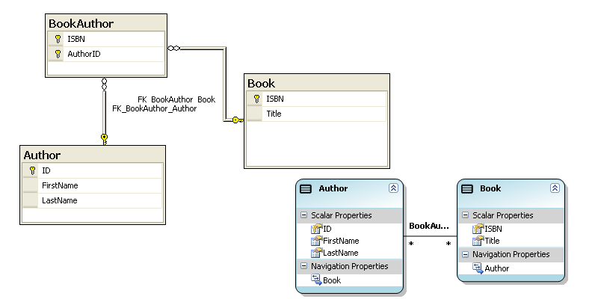

Impedance Mismatch
$$≠$$

Slide 29
Modelo Lógico
Modelo de Objetos
(O – Space)
Linq
Asignados via
Atributos
o POCO
Modelo Conceptual
(C - Space)
ADO. Net Provider
Ej: EntityClient
Asignado via
EDMGen o
Herramientas
Modelo de Almacenamiento
(S-Space)
ADO. Net Provider
Ej: SqlClient

Slide 30
Entity Data Model (EDM)
Nivel | Se Modela Con | Contiene
Espacio O | Código .NET | Clases, propiedades …
Mapeado 1:1 Mediante atributos
Espacio C | Conceptual Schema Definition Language | Entidades, Asociaciones.. Conjuntos
Mapeado mediante MSL
Espacio S | Store Schema Definition Language | Tablas, Vistas, procedimientos…

Slide 31
Estrategias
Database First: Permite la creación de un EDM a partir de un esquema existente de base de datos.
Model First: Permite empezar con un modelo vacío, definir el modelo y luego generar la base de datos, las asignaciones, y las clases a partir del modelo definido.
Code-only: Permite utilizar Entity Framework usando Plain Old CLR objetos (POCO) y entidades sin un archivo edmx.

Slide 32
Demo
LINQ to Entities – Basado en Data base First
Ejemplo partiendo del modelo.

Slide 33



Resumiendo
Sistemas Externos
Capa de Datos
SQL Server
Lógica de Negocio
Modelo de Objetos (Datasets/Objetos)
ADO.NET 2.0
Data Provider
LINQ to
Datasets
Entidades
LINQ to SQL
Presentación
Relaciones
LINQ to
Objects
ADO .NET 2.0
Data Providers
LINQ to Entities
Modelo Conceptual (EDM)
ADO.NET Entity
Framework
(entitySQL)
Entidades
Relaciones
Clientes
ADO.NET Entity
Framework
(Entity Data Model)
LINQ to Objects
Otras BDs

Slide 34
Fin de Módulo

